Slide 1
Стандарты организации шины

Slide 2
Шина - это группа проводников, соединяющих различные устройства. К одной шине могут быть подключены несколько устройств и у каждой шины есть свой набор слотов для подключения кабелей или карт.

Slide 3
Шина — это информационный канал, который объединяет все функцио­нальные блоки микропроцессорной системы (МПС) и обеспечивает обмен данными.
Конструктивно шина представляет собой n проводников и один общий проводник (земля). Данные по шине передаются в виде слов, которые явля­ются группами бит.
В параллельной шине n бит информации передаются по отдельным линиям одновременно, в последовательной шине — по одной линии последовательно во времени.

Slide 4
Принципы построения микропроцессорных систем
В основу построения МПС положено три принципа:
магистральности;
модульности;
микропрограммного управления.

Slide 5
Принцип магистральности определяет характер связей между функциональ­ными блоками МПС — все блоки соединяются с единой системной шиной.
Принцип модульности состоит в том, что система строится на основе огра­ниченного количества типов конструктивно и функционально законченных модулей.
Принцип микропрограммного управления состоит в возможности осуществле­ния элементарных операций — микрокоманд (сдвигов, пересылок инфор­мации, логических операций). Используя определенные комбинации мик­рокоманд, можно создать технологический язык, т. е. набор команд, который максимально соответствует назначению системы.

Slide 6
Виды шин по отношению к процессору
Внутренние - служат для передачи данных в АЛУ(арифметико-логическое устройство) и из АЛУ
Внешние - связывают процессор с памятью или устройствами ввода-вывода.

Slide 7
Виды шин
Шины данных - все шины, которые используются для передачи данных между процессором компьютера и периферией. Для передачи могут использоваться как последовательный, так и параллельный методы, можно передавать от одного до восьми бит за один раз. По размеру данных, которые можно передать за один раз такие шины делятся на 8, 16, 32 и даже 64 битные;
Адресные шины - связаны с определенными участками процессора и позволяют записывать и читать данные из оперативной памяти;
Шины питания - эти шины питают электричеством различные, подключенные к ним устройства;
Шина таймера - эта шина передает системный тактовый сигнал для синхронизации периферийных устройств, подключенных к компьютеру;
Шина расширений - позволяет подключать дополнительные компоненты, такие как звуковые или ТВ карты;

Slide 8
Также к шинам ввода/вывода подключается шина расширений. Именно к этим шинам подключаются такие компоненты компьютера, как сетевая карта, видеокарта, звуковая карта, жесткий диск и другие

Slide 9
Первые персональные компьютеры имели одну внешнюю шину, которая называлась системной шиной. Она состояла из нескольких медных проводов (от 50 до 100), которые встраивались в материнскую плату. На материнской плате находились разъемы на одинаковых расстояниях друг от друга для микросхем памяти и устройств ввода-вывода.
Современные персональные компьютеры обычно содержат специальную шину между центральным процессором и памятью и по крайней мере еще одну шину для устройств ввода-вывода.

Slide 10
История развития компьютерных шин

Slide 11
Первое поколение
Ранние компьютерные шины были группой проводников, подключающей компьютерную память и периферию к процессору. Почти всегда для памяти и периферии использовались разные шины, с разным способом доступа, задержками, протоколами.
Одним из первых усовершенствований стало использование прерываний. До их внедрения компьютеры выполняли операции ввода-вывода в цикле ожидания готовности периферийного устройства. Это было бесполезной тратой времени для программ, которые могли делать другие задачи. Также, если программа пыталась выполнить другие задачи, она могла проверить состояние устройства слишком поздно и потерять данные. Поэтому инженеры дали возможность периферии прерывать процессор.

Slide 12
Некоторое время спустя компьютеры стали распределять память между процессорами. На них доступ к шине также получил приоритеты. Классический и простой способ обеспечить приоритеты прерываний или доступа к шине заключался в цепном подключении устройств.
Первые мини-компьютерные шины представляли пассивные объединительные платы, подключенные к контактам микропроцессора. Память и другие устройства подключались к шине с использованием тех же контактов адреса и данных, что и процессор. Все контакты были подключены параллельно.

Slide 13
Второе поколение
Решали некоторые проблемы из шин первого поколения. Они обычно разделяли компьютер на две «части», процессор и память в одной и различные устройства в другой. Между частями устанавливался специальный контроллер шин. Такая архитектура позволила ускорять скорость процессора без влияния на шину, разгрузить процессор от задач управления шиной.
При помощи контроллера устройства на шине могли взаимодействовать друг с другом без вмешательства центрального процессора. Новые шины имели лучшую производительность, но также требовали более сложных карт расширения. Проблемы скорости часто решались увеличением разрядности шины данных, с 8-ми битных шин первого поколения до 16 или 32-х битных шин во втором поколении. Также появилась программная настройка устройств для упрощения подключения новых устройств, ныне стандартизованная как Plug-n-play.

Slide 14
Однако новые шины, так же, как и предыдущее поколение, требовали одинаковых скоростей от устройств на одной шине. Процессор и память теперь были изолированы на собственной шине, и их скорость росла быстрее, чем скорость периферийной шины. В результате, шины были слишком медленны для новых систем и машины страдали от нехватки данных. Один из примеров данной проблемы: видеокарты быстро совершенствовались, и им не хватало пропускной способности даже новых шин (PCI). Компьютеры стали включать в себя (AGP) только для работы с видеоадаптерами. В 2004 году AGP снова стало недостаточно быстрым для мощных видеокарт и AGP стал замещаться новой шиной PCI Express.

Slide 15
Увеличивающееся число внешних устройств стало применять собственные шины. Когда были изобретены приводы дисков, они присоединялись к машине при помощи карты, подключаемой к шине. Из-за этого компьютеры имели много слотов расширения. Но в 1980 х и 1990 х были изобретены новые шины IDE решившие эту проблему, и оставив большую часть разъёмов расширения в новых системах пустыми. В наше время типичная машина поддерживает около пяти различных шин.

Slide 16
Шины стали разделять: внутренние и внешние. Первые разработаны для подключения внутренних устройств, таких как видеоадаптеры и звуковые платы, а вторые предназначались для подключения внешних устройств, например, сканеров. IDE является внешней шиной по своему предназначению, но почти всегда используется внутри компьютера.

Slide 17
Третье поколение
Шины «третьего поколения» (например, PCI-Express) обычно позволяют использовать как большие скорости, необходимые для памяти, видеокарт и межпроцессорного взаимодействия, так и небольшие при работе с медленными устройствами, например, приводами дисков. Также они стремятся к большей гибкости в терминах физических подключений, позволяя использовать себя и как внутренние и как внешние шины, например, для объединения компьютеров.

Slide 18
Это приводит к сложным проблемам при удовлетворении различных требований, так что большая часть работ по данным шинам связана с программным обеспечением, а не с самой аппаратурой. В общем, шины третьего поколения больше похожи на компьютерные сети, чем на изначальные идеи шин, с большими накладными расходами, чем у ранних систем. Также они позволяют использовать шину нескольким устройствам одновременно.

Slide 19
Стандарты организации шины
Ниже в порядке возрастания скорости передачи данных перечисляются стандарты организации шины:
ISA (Industry Standard Architecture)
EISA (Extended Industry Standard Architecture)
MCA (MicroChannel Architecture)
VLB (Vesa Local Bus)
PCI (Peripheral Component Interconnect)

Slide 20
Стандарты организации шины
стандарты организации шины:
ISA (Industry Standard Architecture - стандартная промышленная архитектура, архитектура промышленного стандарта)
EISA (Extended Industry Standard Architecture – расширенная стандартная промышленная архитектура)
MCA (MicroChannel Architecture- Микроканальная архитектура)
VLB (Vesa Local Bus, локальная шина)
PCI (Peripheral Component Interconnect- соединение периферийных компонентов, взаимодействие периферийных компонентов)

Slide 21
Системная шина ISA (Industry Standard Architecture)

Slide 22
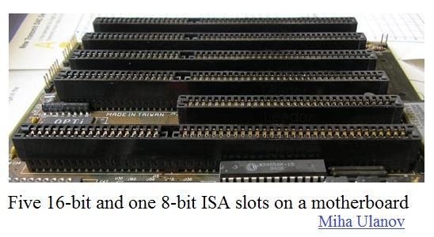

Slide 23
Шина ISA впервые стала применяться в персональных компьютерах IBM PC/AT на базе процессора i286. Эта системная шина отличалась наличием второго, 36-контактного дополнительного разъема для соответствующих плат расширения. За счет этого количество адресных линий было увеличено на 4, а данных - на 8, что позволило передавать параллельно 16 бит данных и обращаться к 16 Мбайт системной памяти.
Системная шина ISA полностью включала в себя возможности старой 8-разрядной шины. Шина ISA позволяет синхронизировать работу процессора и шины с разными тактовыми частотами. Она работает на частоте 8 МГц, что соответствует максимальной скорости передачи 16 Мбайт/с.

Slide 24
Была единственной периферийной шиной для компьютеров 1980-х годов, но в начале 1990-х ее возможностей уже явно не хватало для подключения скорост­ных устройств.
Поскольку для этой шины было выпущено большое количество плат расширения, она довольно долго существовала параллельно с шиной PCI. Лишь в платах последних лет выпуска разъемов для ISA нет.

Slide 25
Шина IBM PC/XT
Одной из популярных шин персональных компьютеров была системная шина IBM PC/XT, обеспечивавшая передачу 8 бит данных.
Кроме того, эта шина включала 20 адресных линий, которые ограничивали адресное пространство пределом в 1 Мбайт.
Для работы с внешними устройствами в этой шине были предусмотрены 4 аппаратных линии.
Для подключения плат расширения использовались специальные 62-контактные разъемы.
Системная шина и микропроцессор синхронизировались от одного тактового генератора с частотой 4.77 МГц. Теоретическая скорость передачи данных могла достигать немногим более 4 Мбайт/с.

Slide 26
Архитектура MCA (Micro Channel Architecture - Микроканальная архитектура)

Slide 27
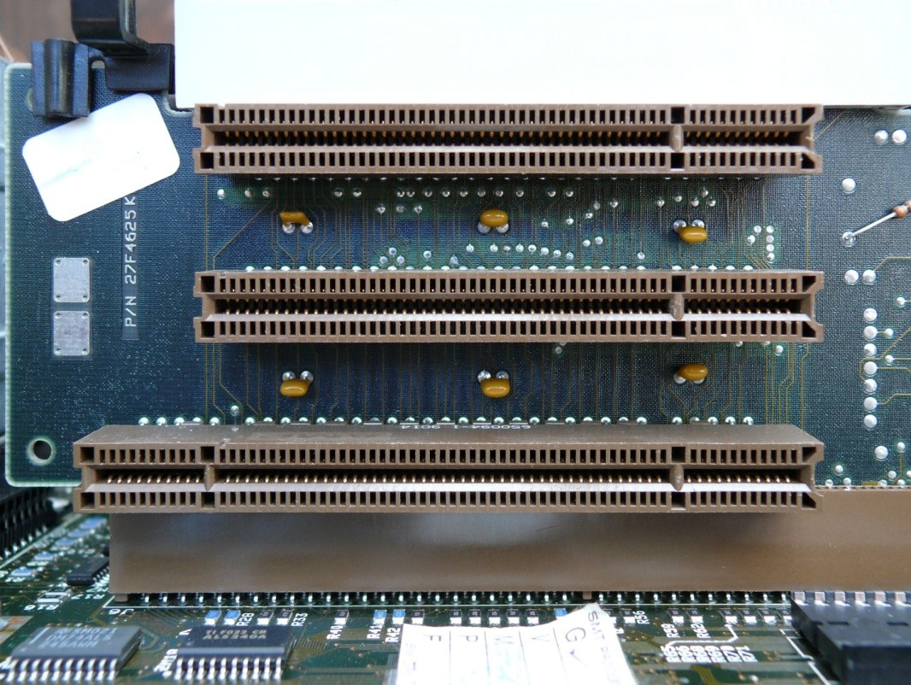

Slide 28
Альтернативная системная архитектура MCA была предложена IBM в 1987 году в серии ПК PS/2. Основным достоинством MCA по сравнению с ISA было увеличение разрядности шины данных до 32 бит. Тактируется частотой 10 МГц.
При мультиплексированном использовании шины адреса (32 бит) допускается расширение шины данных до 64 бит.
Как и в EISA, в MCA предусмотрена возможность включения многих задатчиков.
MCA не зависит от типа процессора.
В отличие от EISA она не совместима с шиной ISA и используется только в компьютерах компании IBM.

Slide 29
Системная шина EISA (Extended Industry Standard Architecture)

Slide 30
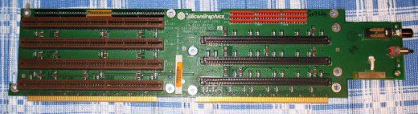

Slide 31
Шина EISA (Extended ISA )
Появление 32-битных процессоров Intel-386 и Intel-486 показало, что быстродействие магистрали ISA является сдерживающим фактором на пути повышения производительности компьютеров.
С одной стороны, EISA имела все преимущества высокопроизводительной 32-битной шины, а с другой - была полностью совместима с ISA "сверху вниз" и не требовала перехода на новую элементную базу. Разработчики магистрали EISA позаботились не только об информационной и электрической, но и о конструктивной совместимости с ISA.

Slide 32
Обеспечивает адресное пространство в 4 Гбайта, 32-битовую передачу данных, автоматическую конфигурацию системы и плат расширения. Устройства шины ISA могут работать на шине EISA.
Шина EISA тактируется частотой около 8 МГц и имеет максимальную теоретическую скорость передачи данных 33 Мбайт/с.

Slide 33
Шины ISA, EISA
ISA - системная шина (ISA-bus), которая была специально разработана в 1984 г. под возможности процессоров i80286 для IBM PC/AT286. Для ISA-шины часто используется другое название - AT-шина. Шина ISA позволяет передавать 16-разрядные данные и команды с частотой 8 МГц, что соответствует скорости 16 Мбайт/с. Значения этих параметров были сравнительно высокими и достаточными не только для того уровня развития компьютерной техники, они и в настоящее время часто удовлетворяют требованиям ПК для решения задач, не требующих высокой производительности и не критичных к времени их выполнения.
Системная шина EISA (EISA-bus) фактически является расширением шины ISA. Частота шины EISA - 8 МГц. Однако эта шина характеризуется большей разрядностью - 32 бита и более высокой скоростью передачи данных - до 33 Мбайт/с. Шина EISA совместима с ISA-шиной: кроме собственно 32-битных плат EISA-контроллеров на EISA-шине могут быть установлены стандартные 16-битные платы ISA. В настоящее время шина EISA в основном используется в некоторых вариантах файл-серверов компьютерных сетей.

Slide 34
Развитие вычислительной техники и расширение области применения ПК сопровождаются увеличением потоков информации и скорости передачи данных между процессором, внутренней и внешней памятью, устройствами ввода/вывода и т. д. Однако данное увеличение сдерживается ограниченной пропускной способностью указанных системных шин. Все это требует новых архитектурных решений, обеспечивающих повышение производительности ПК.

Slide 35
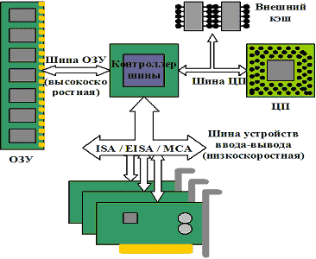
Типичная система с низкоскоростной шиной устройств ввода-вывода

Slide 36
Шина VL-bus

Slide 37
В типичной системе на основе Intel-386/486 использовались раздельные шины для памяти и устройств ввода-вывода, что позволяло максимально задействовать возможности оперативной памяти и обеспечивало максимальную скорость работы с ней. Однако в таком случае устройства, подключенные через описанные системные интерфейсы, не могут достичь скорости обмена, сравнимой с процессором. В основном это требуется для видеоадаптеров.
Для решения проблемы была предложена архитектура на основе локальных шин, которые непосредственно связывали процессор с контроллерами периферийных устройств.

Slide 38
Шина VL-bus, предложенная ассоциацией VESA (Video Electronics Standard Association), предназначалась для увеличения быстродействия видеоадаптеров и контроллеров дисковых накопителей для того, чтобы они могли работать с тактовой частотой до 40 МГц.
Шина VL-bus имеет 32 линии данных и позволяет подключать до трех периферийных устройств, в качестве которых наряду с видеоадаптерами и дисковыми контроллерами могут выступать и сетевые адаптеры. Максимальная скорость передачи данных по шине VL-bus может составлять около 130 Мбайт/с.

Slide 39
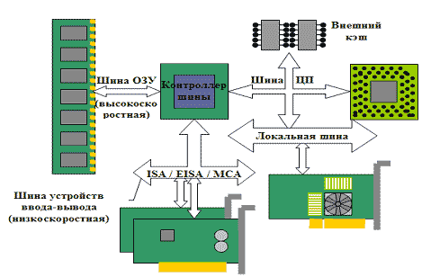
Система с архитектурой локальной шины (VLB)

Slide 40
Шина PCI (соединение периферийных компонентов)

Slide 41
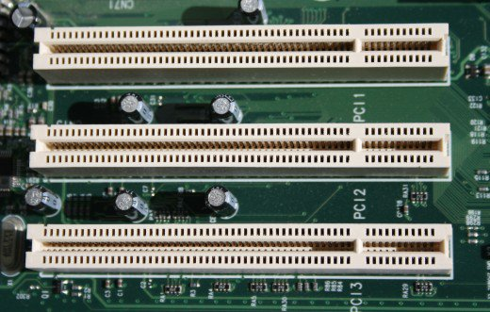

Slide 42
Интерфейс PCI
Доминирующее положение на рынке ПК занимают системы на основе шины PCI (Peripheral Component Interconnect - Взаимодействие периферийных компонентов). Этот интерфейс был предложен фирмой Intel в 1992 году в качестве альтернативы локальной шине VLB/VLB2.
Разработчики этого интерфейса позиционируют PCI не как локальную, а как промежуточную шину (mezzanine bus), т.к. она не является шиной процессора.
Поскольку шина PCI не ориентирована на определенный процессор, ее можно использовать для других процессоров.

Slide 43
Две шины
С ростом скорости работы процессоров, памяти и устройств ввода-вывода возросли начали производить компьютеры с несколькими шинами, одной из которых была либо прежняя шина ISA, либо шина EISA (Extended ISA - расширенная стандартная промышленная архитектура), как и ISA, совместимая со медленными устройствами ввода-вывода.
Другой шиной, в настоящее время достаточно популярной, является шина PCI (Peripheral Component Interconnect - взаимодействие периферийных компонентов).

Slide 44
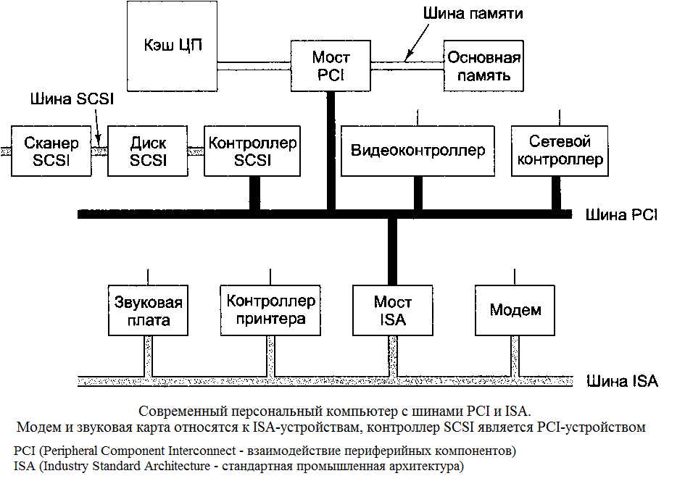
Персональный компьютер с шинами PCI и ISA

Slide 45
Конфигурация двух шин
В такой конфигурации центральный процессор взаимодействует с контроллером памяти по выделенному высокоскоростному соединению. Таким образом, контроллер соединяется с памятью непосредственно, то есть передача данных между центральным процессором и памятью происходит не через шину PCI. Однако высокоскоростные периферийные устройства, например SCSI-диски, могут подсоединяться прямо к шине PCI.
Кроме того, шина PCI имеет параллельное соединение с шиной ISA, чтобы можно было использовать контроллеры ISA и соответствующие устройства. Машина такого типа обычно содержит 3 или 4 пустых разъема PCI и еще 3 или 4 пустых разъема ISA, чтобы покупатели имели возможность вставлять как старые платы ввода-вывода ISA (для низкоскоростных устройств), так и новые карты PCI (для высокоскоростных устройств1).

Slide 46
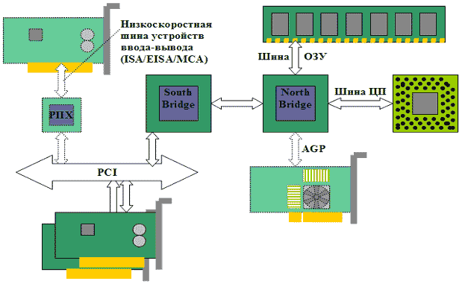
Система на основе PCI

Slide 47
Также, как и шина VL-bus, поддерживает 32-битовый канал передачи данных между процессором и периферийными устройствами, работает на тактовой частоте 33 МГц и имеет максимальную пропускную способность 120 Мбайт/с.
Однако, в отличие от VL-bus, шина PCI является процессорно независимой (шина VL-bus подключается непосредственно к процессору i486 и только к нему).
Шину PCI легко подключить к различным центральным процессорам. В их числе Pentium, Alpha, R4400 и PowerPC.
Все современные материнские платы обязательно оснащены несколькими слотами PCI

Slide 48
Шина AGP (Accelerated Graphic Port – ускоренный графический порт)

Slide 49
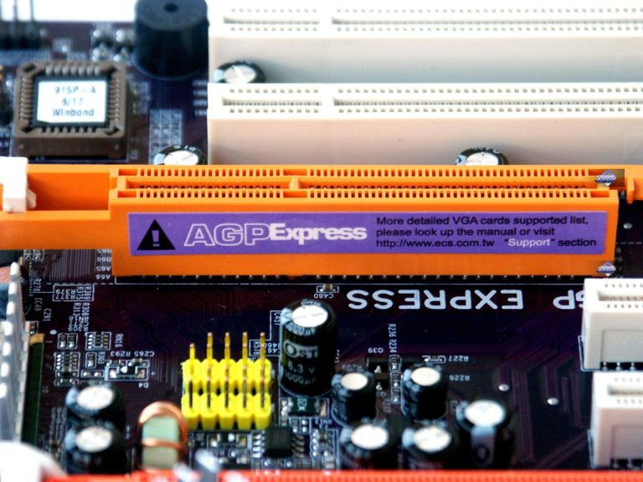

Slide 50
Когда-то видеокарты, как и прочие комплектующие, подключались к шинам ISA и PCI. Однако с течением времени графические требования программ (особенно игр) стали таковы, что мощности видеокарты и скорости шины PCI стало недостаточно.
Специально для новых, более мощных видеокарт была создана продвинутая шина PCI, которую назвали AGP

Slide 51
Необходимость передачи видео высокого качества с большой скоростью привела к разработке AGP. Accelerated Graphics Port (AGP) подключается к процессору и работает со скоростью шины процессора. Это значит, что видеосигналы будут намного быстрее передаваться на видеокарту для обработки.
AGP использует оперативную память компьютера для хранения 3D изображений. По сути, это дает видеокарте неограниченный объем видеопамяти. Чтобы ускорить передачу данных Intel разработала AGP как прямой путь передачи данных в память. Диапазон скоростей передачи - 264 Мбит до 1,5 Гбит.

Slide 52
AGP - Accelerated Graphics Port
Большинство графических карт в пользовательских ПК используют интерфейс Accelerated Graphics Port (AGP).
У самых старых систем для той же цели применяется интерфейс PCI (PCI = Peripheral Component Interconnect ).
Впрочем, на замену обоим интерфейсам призван PCI Express (PCIe).
PCI Express является последовательной шиной, а PCI (без суффикса Express) - параллельной.
PCI Express (PCIe) является самым современным интерфейсом для графических карт.
В общем, шины PCI и PCI Express не имеют ничего общего, помимо названия.

Slide 53
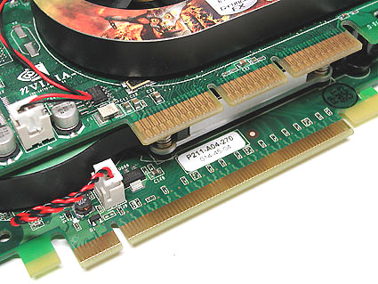
AGP - Accelerated Graphics Port
Для ускорения ввода/вывода видеоданных и повышения производительности ПК при обработке трехмерных изображений корпорацией Intel была разработана шина AGP (Accelerated Graphics Port).
Графическая карта AGP (сверху) и графическая карта PCI Express (снизу).

Slide 54
Локальная шина ввода/вывода
Локальная шина ввода/вывода — это скоростная шина, предназначенная для обмена информацией между быстродействующими периферийными устройствами (видеоадаптерами, сетевыми картами, картами сканера и др.) и системной шиной под управлением CPU.
В настоящее время в качестве локальной шины часто используется шина PCI.

Slide 55
Стандартная шина ввода/вывода
Стандартная шина ввода/вывода используется для подключения к перечисленным выше шинам более медленных устройств (например, мыши, клавиатуры, модемов, старых звуковых карт).
До недавнего времени в качестве этой шины использовалась шина стандарта ISA. В настоящее время — шина USB.

Slide 56
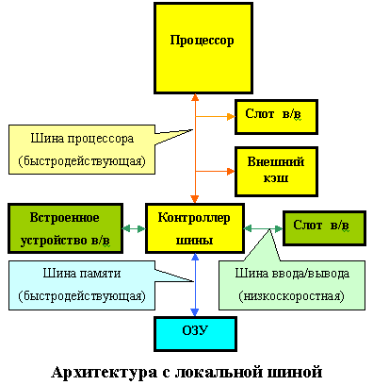
Комбинированная структура

Slide 57
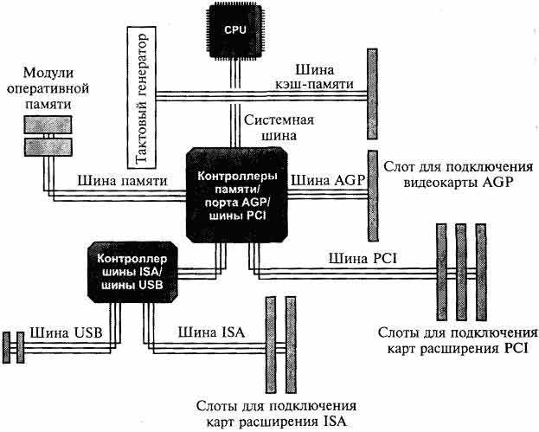
Структура шин ПК

Slide 58
Шина PCI-E

Slide 59
PCI и PCI-X: параллельные шины
PCI является стандартной шиной для подключения периферийных устройств: сетевые карты, модемы, звуковые карты и платы видео.
Среди материнских плат для широкого рынка больше всего распространена шина PCI стандарта 2.1, работающая на частоте 33 МГц и имеющая ширину 32 бита. Она обладает пропускной способностью до 133 Мбит/с.
Ещё одна разработка в мире параллельной шины PCI известна как PCI-X. Данные слоты чаще всего встречаются на материнских платах для серверов и рабочих станций, поскольку PCI-X обеспечивает более высокую пропускную способность для сетевых карт.
К примеру, шина PCI-X 1.0 предлагает пропускную способность до 1 Гбит/с с частотой шины 133 МГц и разрядностью 64 бита.

Slide 60
Шина PCI-E
Новый формат шины PCI-E постепенно вытесняет слоты AGP и PCI. Производители видеокарт практически полностью переориентировались на выпуск плат для слота PCI-E 16x

Slide 61
Шина PCI-E
Это модифицированная версия стандарта PCI, которая вышла в 2002 году. Особенность этой шины в том что вместо параллельного подключения всех устройств к шине используется подключение точка-точка, между двумя устройствами. Таких подключений может быть до 16.
Это дает максимальную скорость передачи данных. Шина PCI обладала неплохими для своего времени характеристиками и довольно долго была основной для подключения различных плат расширения: сетевых, звуковых плат, модемов и др.

Slide 62
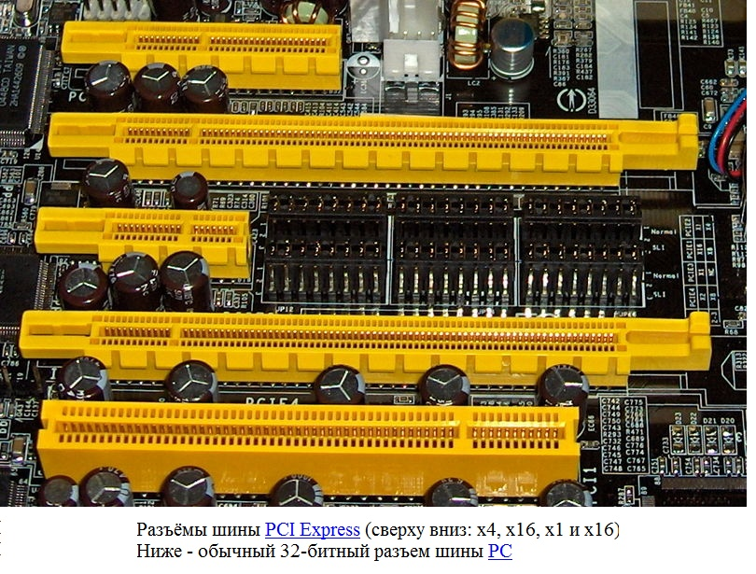

Slide 63
PCI Express: последовательная шина
Число линий PCI Express | Пропускная способность в одном направлении | Суммарная пропускная способность
1 | 256 Мбайт/с | 512 Мбайт/с
2 | 512 Мбайт/с | 1 Гбайт/с
4 | 1 Гбайт/с | 2 Гбайт/с
8 | 2 Гбайт/с | 4 Гбайт/с
16 | 4 Гбайт/с | 8 Гбайт/с

Slide 64
Все выше, все выше, все выше…
VME32 - 32-битовая шина с производительностью 30 Мбайт/с, а VME64 - 64-битовая шина с производительностью 160 Мбайт/с.
Шина SBus (известная также как стандарт IEEE-1496) имеет 32-битовую и 64-битовую реализацию, работает на частоте 20 и 25 МГц и имеет максимальную скорость передачи данных в 32-битовом режиме равную соответственно 80 или 100 Мбайт/с.
Шина MBus работает на тактовой частоте 50 МГц в синхронном режиме с мультиплексированием адреса и данных. Общее число сигналов шины равно 100, а разрядность шины данных составляет 64 бит. По шине передаются 36-битовые физические адреса.

Slide 65
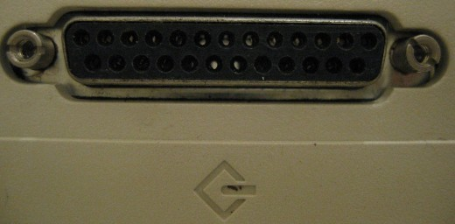
SCSI - Small Computer System Interface

Slide 66
SCSI - Small Computer System Interface
Шина SCSI была разработана М. Шугартом и стандартизирована в 1986 году. Эта шина используется для подключения различных устройств для хранения данных, таких как жесткие диски, DVD приводы и так далее, а также принтеры и сканеры. Целью этого стандарта было обеспечить единый интерфейс для управления всеми запоминающими устройствами на максимальной скорости.

Slide 67
SCSI - Small Computer System Interface
Первоначально SCSI предназначался для использования в небольших дешевых системах и поэтому был ориентирован на достижение хороших результатов при низкой стоимости. Характерной его чертой является простота, особенно в части обеспечения гибкости конфигурирования периферийных устройств без изменения организации основного процессора.
Главной особенностью подсистемы SCSI является размещение в периферийном оборудовании интеллектуального контроллера.
Шина данных SCSI-1 имеет разрядность 8 бит, а максимальная скорость передачи составляет 5 Мбайт/сек.

